Slide 1

Unidade Curricular de Bases de Dados Ano Letivo de 2024/2025
Alexandra Calafate (A100060)
Hélder Simão Pereira (A102521)
Guilherme Duarte (A101122)
Killian Oliveira (A105532)
Janeiro,2025
Universidade do Minho
Licenciatura em Ciências da Computação

Slide 2
Resumo
O objetivo deste trabalho é desenvolver um sistema de base de dados para o caso de estudo no domínio da “Gestão de Atletas, Equipas e Resultados de uma Competição Desportiva Multimodalidade”.
Criamos uma base de dados para os organizadores de um evento desportivo, de forma organizada e de fácil compreensão.

Slide 3
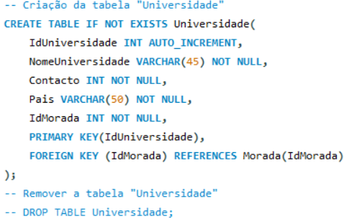
Apresentação do processo de criação da base de dados
Alguns dos exemplos da criação das tabelas da nossa base de dados são:

Slide 4
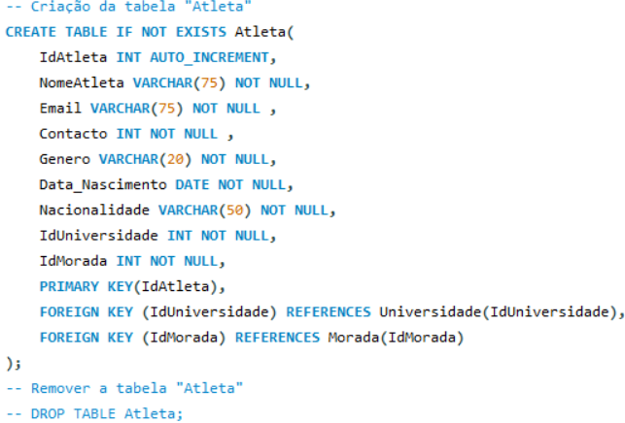
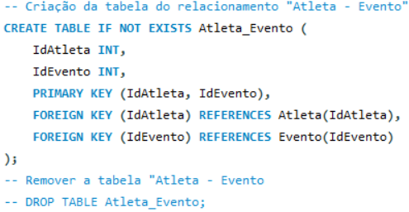
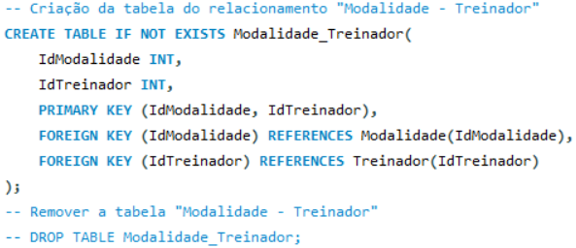

Slide 5
Cálculo do espaço da base de dados(inicial e taxa de crescimento anual)
Para calcular o espaço da Base de Dados, iremos estimar o tamanho, em bytes, de cada atributo de cada tabela. Seguimos a documentação Oficial do MySQL, em que o tipo de dados INT ocupa 4bytes, DATE ocupa 3bytes, DATETIME ocupa 8bytes e VARCHAR(X) ocupa X+1bytes.
Universidade
Atributos | Tipos de Dados | Tamanho(Bytes)
IdUniversidade | INT | 4
NomeUniversidade | VARCHAR(45) | 46
Contacto | INT | 4
Pais | VARCHAR(50) | 51
Total | - | 105
Crescimento Anual | - | 7*105 = 735

Slide 6
Atributos | Tipos de Dados | Tamanho(Bytes)
IdAtleta | INT | 4
NomeAtleta | VARCHAR(75) | 76
Email | VARCHAR(75) | 76
Contacto | INT | 4
Genero | VARCHAR(20) | 21
Data_Nascimento | DATE | 3
Nacionalidade | VARCHAR(50) | 51
Total | - | 235
Crescimento Anual | - | 50*235 = 11750
Atleta
Atributos | Tipos de Dados | Tamanho(Bytes)
IdMorada | INT | 4
Rua | VARCHAR(45) | 46
NrPorta | INT | 4
CodPostal | VARCHAR(45) | 46
Total | - | 100
Crescimento Anual | - | 60 * 100 = 6000
Morada
Atributos | Tipos de Dados | Tamanho(Bytes)
IdEvento | INT | 4
NomeEvento | VARCHAR(45) | 46
Locall | VARCHAR(60) | 61
Data_Hora | DATETIME | 8
Total | - | 119
Crescimento Anual | - | 18 * 119 = 2142
Evento

Slide 7
Crescimento anual total
Após o calculo de todas as tabelas o tamanho total da nossa base de dados seria, sem povoamento, 1206 bytes.
No entanto, para uma estimativa real, tendo em conta o povoamento do nosso modelo seria um total de:
7*105 + 50*235 + 60 * 100 + 18 * 119 + 15 * 212 + 18 * 273 + 15 * 130 + 110 * 8 + 115 * 8 + 110 * 8 + 18 * 8 = 33495 bytes

Slide 8
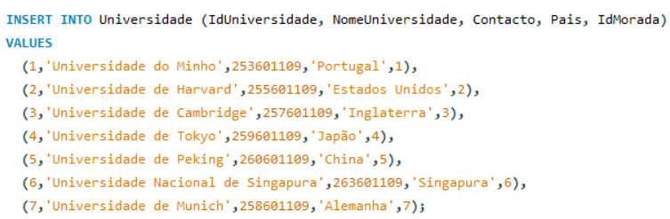
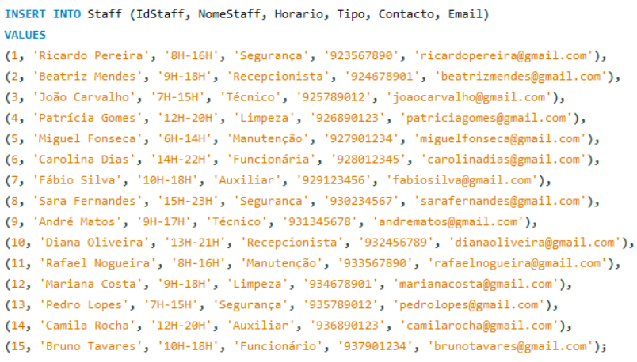
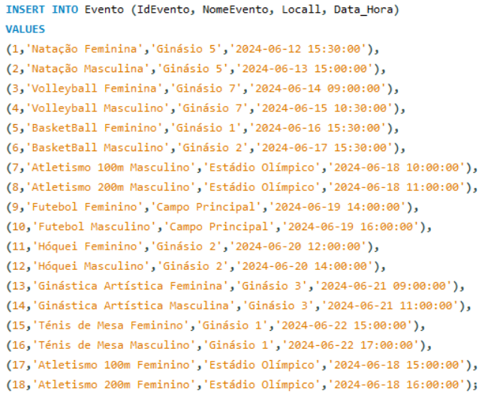
Realização do povoamento da base de dados

Slide 9
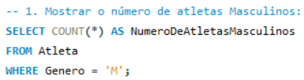

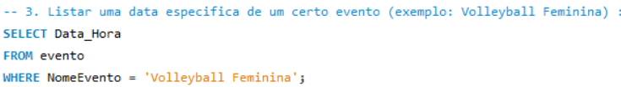

Tradução das interrogações do utilizador para SQL
Para mostrar que o modelo físico desenvolvido se encontra válido os requisitos foram convertidos em interrogações e traduzidos para SQL.
Mostrar o número de atletas Masculinos
Listar uma data especifica de um certo evento (exemplo: Volleyball Feminina)

Slide 10
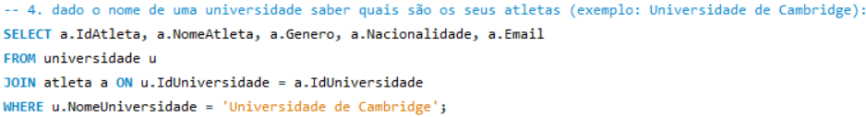
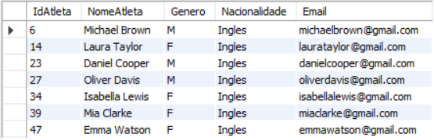
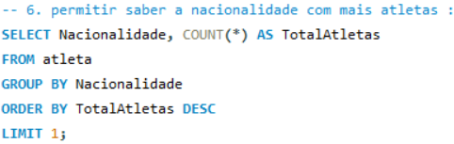

Dado o nome de uma universidade saber quais são os seus atletas (exemplo: Universidade de Cambridge)
Saber a nacionalidade com mais atletas

Slide 11
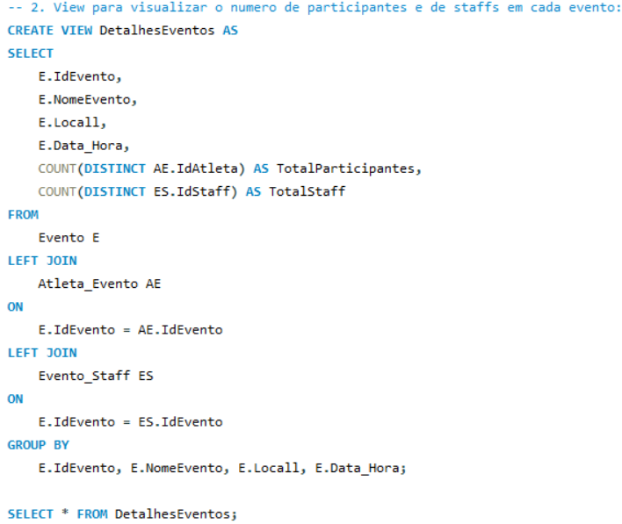
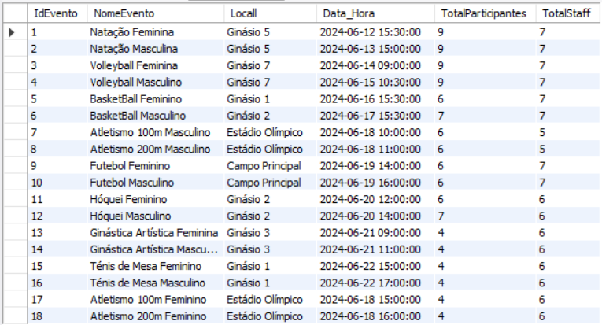
Definição e caracterização das vistas de utilização em SQL (alguns exemplos)
View sobre o número de participantes e de Staffs em cada Evento

Slide 12
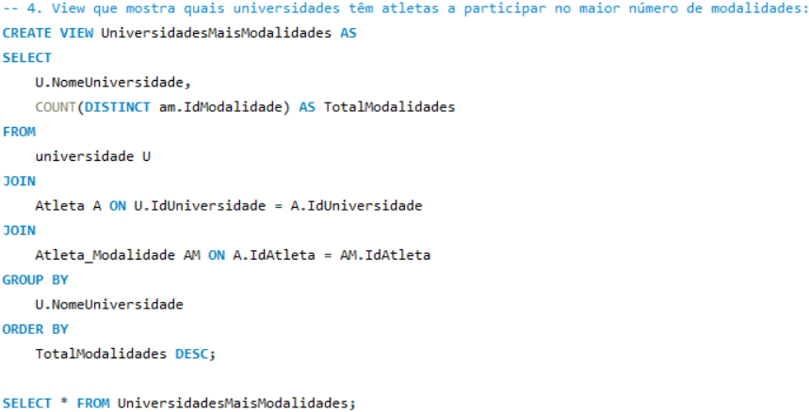
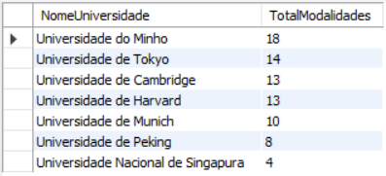
View que mostra quais universidades têm atletas a participar no maior número de modalidades

Slide 13
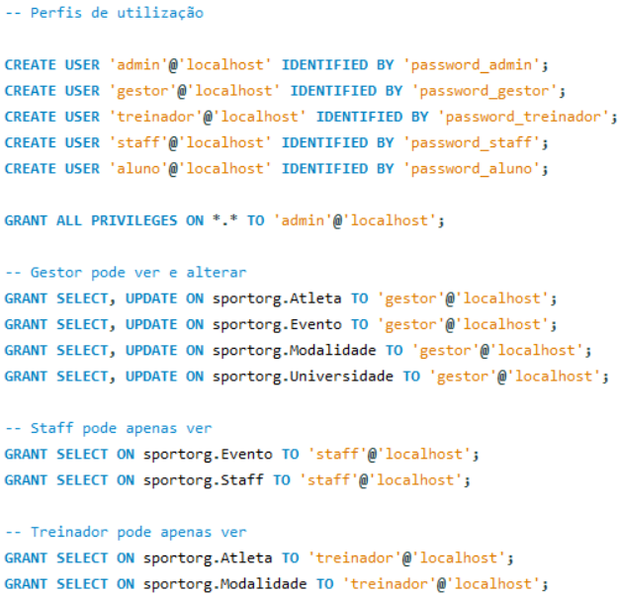
Definição dos perfis de utilização para cada utilizador da base de dados

Slide 14
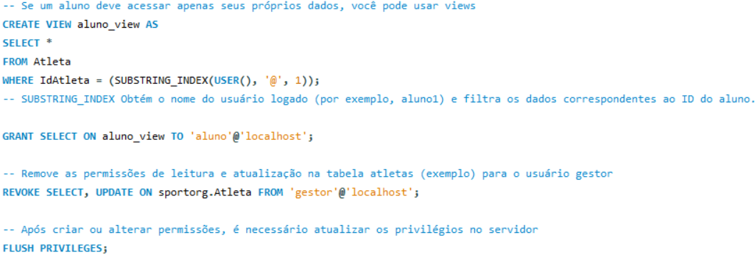

Slide 15
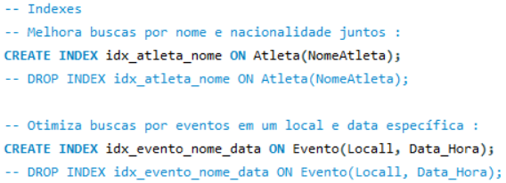
Indexação do Sistema de Dados

Slide 16
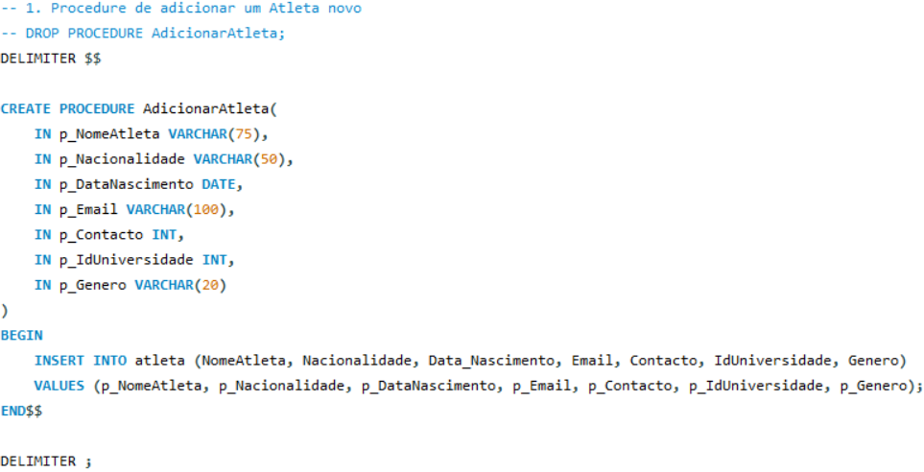
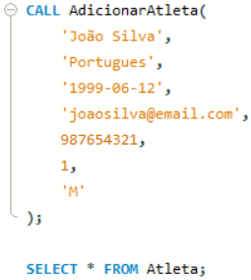
Procedimentos Implementados
Procedimento de adicionar um Atleta novo

Slide 17
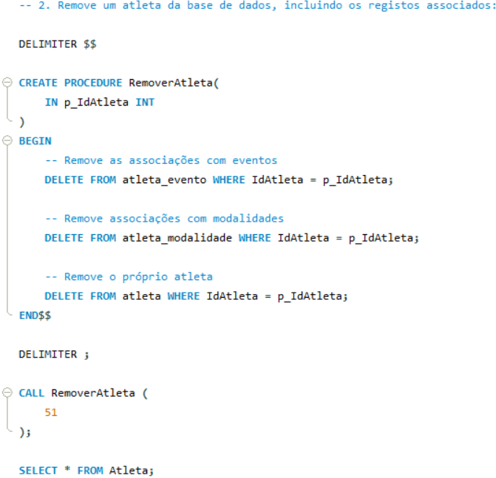
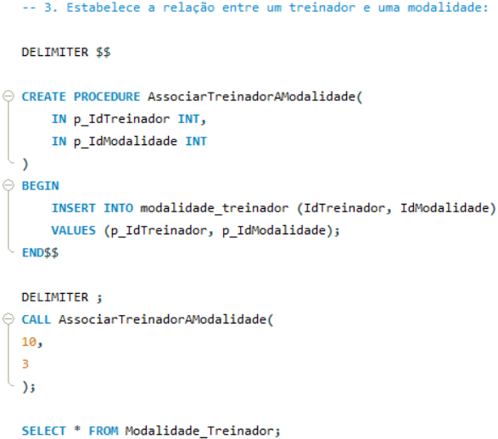
Procedimento de estabelecer a relação entre um treinador e uma modalidade nova
Procedimento de remover um atleta da base de dados, incluindo os registos associados

Slide 18
Plano de segurança e recuperação de dados
Para que uma base de dados seja utilizada de forma eficaz, é essencial garantir certos aspetos, como a disponibilidade, a integridade e a confidencialidade dos dados armazenados:
Confidencialidade
Integridade
Disponibilidade

Slide 19
Confidencialidade: A base de dados contém informações sensíveis, como dados de clientes e detalhes de encomendas. Para proteger essas informações contra acessos não autorizados, é crucial manter os dados encriptados. Assim, mesmo em caso de invasão dos servidores, os dados permanecerão inacessíveis. O MySQL oferece a funcionalidade de “criptografia de chave pública” como uma solução eficaz para garantir a confidencialidade das informações.

Slide 20
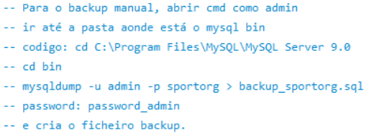
Integridade: Para assegurar a integridade da base de dados, é necessário implementar uma prática fundamental: Backups regulares: É imprescindível realizar cópias de segurança frequentes dos dados para evitar perdas significativas. Os backups também devem seguir os mesmos padrões de segurança aplicados à base de dados principal. O comando “mysqldump”, disponível no MySQL, é ferramenta usada para este propósito.

Slide 21
Disponibilidade: O número de utilizadores com permições para modificar a base de dados deve ser reduzido ao mínimo necessário. Além disso, as permissões devem ser configuradas de forma restritiva, garantindo que os utilizadores possam desempenhar suas funções sem comprometer a segurança. Para tal, recomenda-se a criação de contas de utilizadores, com as permissões ajustadas por meio dos comandos “GRANT” e “REVOKE”.

Slide 22
Conclusão e Trabalho Futuro
Para concluir, consideramos que os objetivos principais que nos foram propostos para este projeto foram alcançados.
No entanto, às vezes encontramos alguns obstáculos pelo caminho mas a nosso ver eles foram resolvidos.
Sentimos que o trabalho foi uma maneira muito importante para melhorar a nossa compreensão sobre a matéria e sobre a utilização da plataforma MySQL.
Ficou também evidente que existe espaço para melhorar.

Slide 23
Referências Bibliográficas
Ferramentas Utilizadas:
Brmodelo;
MYSQL Workbench;
Microsoft Word;
Relax;
Microsoft Excel;
Fim

